Slide 1
Технологии
локальных сетей
(LAN)
Ethernet
Token Ring
FDDI
Fast Ethernet
100VG-AnyLAN
Gigabit Ethernet

Slide 2
Общие особенности технологий LAN
Расстояние между узлами: 10 – 100 (до 2000) м
Единый формат адреса: 6 байт.
Уникальность обеспечивается производителем
Стандартная топология: общая шина / кольцо / звезда / дерево
Использование разделяемой среды
MAC: Media Access Control
Качественные кабели
Высокая скорость 10 – 16 – 1000 -1000 Мбит/с
Простота протоколов
Не требуется восстановление потерянных / повреждённых пакетов
Небольшое количество узлов: 10 - 100
Низкая цена

Slide 3
Среды передачи данных
Проводные
Беспроводные
Воздушные
Кабельные
Спутниковые
Наземные
Радио
Медные
Wi-Fi
Bluetooth
Витая пара
Волоконно-оптические
Коаксиал
Прочие
IR (ИК)

Slide 4
Стек протоколов LAN
Институт инженеров по электротехнике и электронике — IEEE (Institute of Electrical and Electronics Engineers)
Application
Presentation
Session
Управление логическим каналом
Logical Link Control
Transport
Network
LLC
Data Link
Data Link
Physical
Physical
MAC
Управление доступом к среде
Media Access Control
Модель OSI
Протоколы LAN

Slide 5
Методы доступа к среде
Media Access Control
Случайный
доступ
Детерминированный
доступ
Кольцо
с маркерным доступом
Token Ring
Шина
с маркерным доступом
Token Bus
IR (ИК)

Slide 6
Ethernet
1970, Гавайский университет, радио, сеть Aloha
400 Mhz, полоса 40 kHz, до 9600 бит/с
22 мая 1973, Robert Metcalfe, Xerox PARC
1980: DEC, Intel, XEROX, стандарт Ethernet (DIX)
Коаксиальный кабель – 10 Мбит/с
1990 – Витая пара
1995 – Fast Ethernet (IEEE 802.3u) – скорость до 100Мбит/с
1998 – Gigabit Ethernet (IEEE 802.3z и 802.3ab)
2002 – 10 Gigabit Ethernet (IEEE 802.3ae)

Slide 7
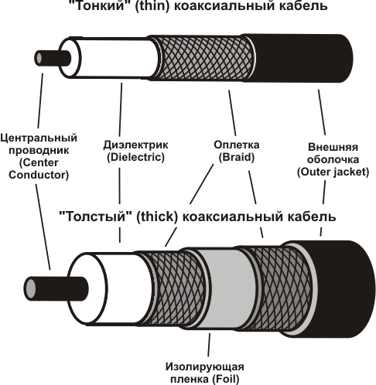
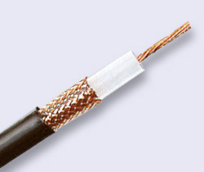
Коаксиальный кабель
10Base-2: Тонкий коаксиал, 1985
10Base-5: Толстый коаксиал, 1983

Slide 8
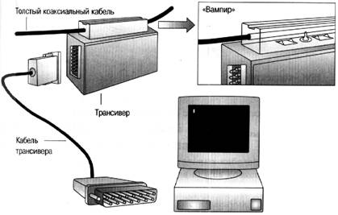
Толстый коаксиал (10Base-5)
Кабель толщиной 0.5 дюйма
«Желтый» кабель
До 500 м

Slide 9
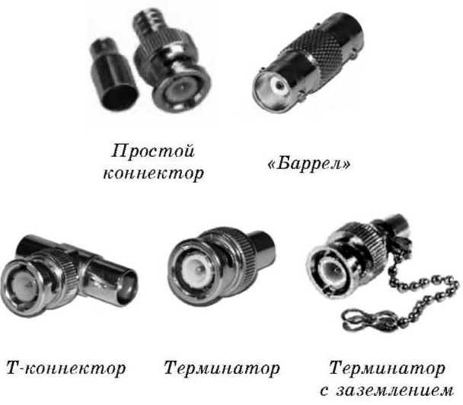
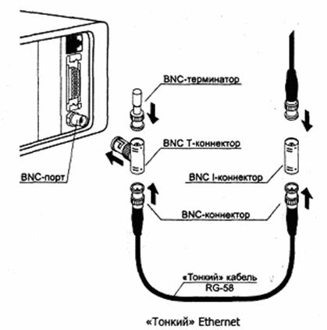
Тонкий коаксиал (10Base-2)
Кабель толщиной 0.25 дюйма
Гибкий кабель
До 185 м

Slide 10
Разделяемая среда
Несущая частота 5-10 MHz
Разделяемая среда
10Base5, IEEE 802.3
Кабель RG-8, 50 Ом
Терминаторы 50 Ом
До 500 м
До 100 узлов
Интервал 2.5 м
Трансивер
10Base2, IEEE 802.3a
Кабель RG-58, 50 Ом
Терминаторы 50 Ом
До 185 м
До 30 узлов
Интервал 1 м
BNC-коннекторы

Slide 11
Манчестерское
кодирование
0
1
0
1
1
0
0
0
Потенциальный код NRZ
Биполярный код AMI (NRZI)
Биполярный импульсный код
Простота реализации
Надёжность
Частота основной гармоники
Самосинхронизация
НЧ составляющая
Манчестерский код
Потенциальный код 2B1Q
+3
+1
–1
–3

Slide 12
CSMA/CD
CS: Carrier Sence / Контроль несущей
MA: Multiple Access / Множественный доступ
CD / Обнаружение коллизий
Преамбула кадра
7 x 10101010
1 x 10101011
Ограничитель начала кадра

Slide 13
Коллизии
Штатная ситуация в Ethernet
Обнаружение коллизии
JAM-последовательность 32 бит
Случайная пауза {2^{N}} x (512 бит)
16 коллизий – кадр отбрасывается
Недогруженный режим работы: 30%

Slide 14
Параметры 10 Mbit Ethernet
Параметр | Значение
Битовая скорость | 10 Мбит/с
Интервал отсрочки | 512 битовых интервала
Межкадровый интервал IPG | 9.6 мкс
Максимум попыток | 16
Максимум паузы | 2¹⁰
Длина JAM-последовательности | 32 бит
Минимальная задержка | 0
Максимальная задержка | 52.4 мс
Преамбула | 8 байт (64 бит)
Минимальная длина кадра | 64 байт (512 бит)
Максимальная длина кадра | 1518 байт
Максимальный диаметр сети | 2500 м
Максимум станций в сети | 1024
Условие распознавания
коллизий
T_{min} > PDV
Path Delay Value = время оборота

Slide 15
Repeater: Повторители Ethernet
Правило 5-4-3
5 сегментов
4 повторителя
3 нагруженных сегмента
Максимум узлов
10Base5: 3 * 99 = 297
10Base2: 3 * 29 = 87

Slide 16
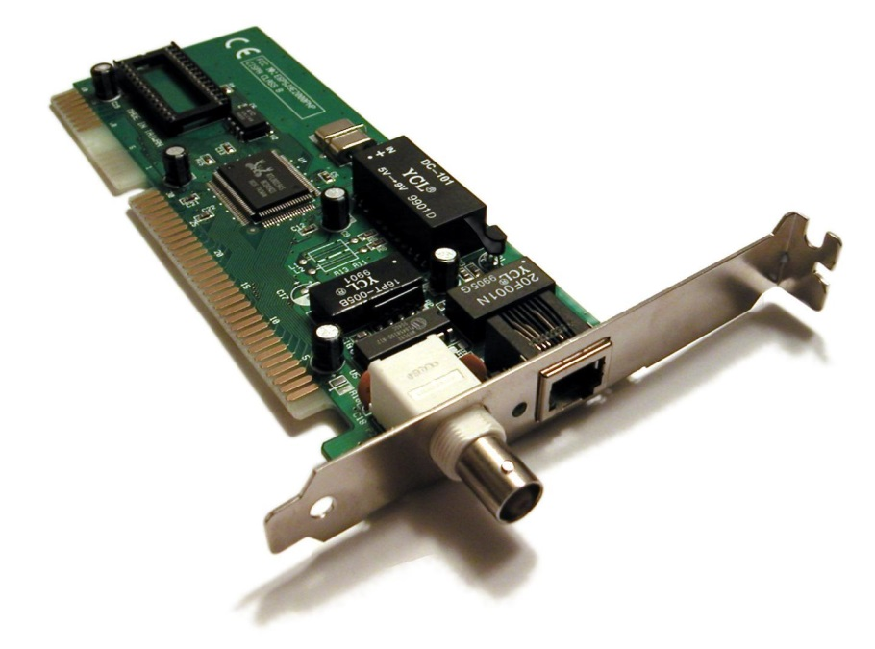
MAC-адрес
Internet Address Physical Address
192.168.0.1 00-1c-f0-53-89-28
192.168.0.2 00-1e-58-b6-b3-9b
192.168.0.101 10-bf-48-e3-0c-a4
192.168.0.108 10-bf-48-e3-0b-d8
IEEE 802.3
Уникальны глобально
Ethernet, Token Ring, FDDI
6 байт
3 байта OUI – код производителя
00:20:AF = 3COM
00:00:0C = Cisco
3 байта = 16 000 000 интерфейсов
Задаются в момент производства
Могут меняться программно
Виды:
0 – Уникальный
1 – Групповой
FF:FF:FF:FF:FF:FF – Широковещательный

Slide 17
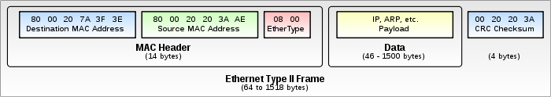
Кадр Ethernet
Разновидности
Ethernet DIX = Ethernet II
IEEE 802.3
Novell 802.3 = Raw 802.3
HP – 802.12 (100VG-AnyLAN)
Ethernet SNAP
EtherType | Протокол
0x0800 | IPv4
0x0806 | ARP
0x8137 | IPX
0x86DD | IPv6
0x8100 | Тэг VLAN

Slide 18
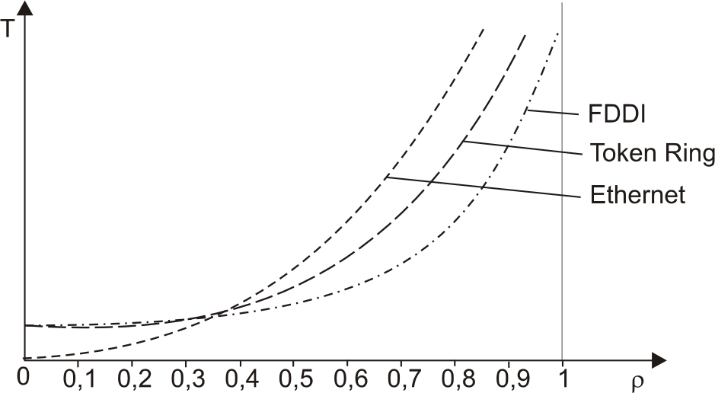
Пропускная способность Ethernet
Минимальный кадр
14 880 кадров/с
46 байт/кадр
5.48 Мбит/с
Максимальный кадр
813 кадров/с
1500 байт/кадр
9.76 Мбит/с
Задержки в сети

Slide 19
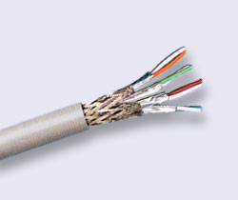
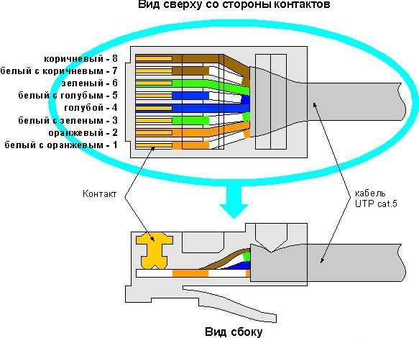
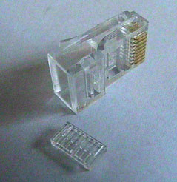
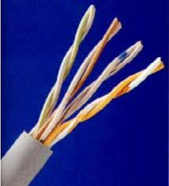
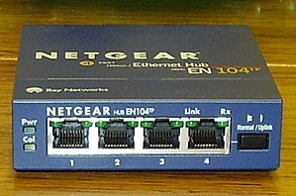
10Base-T: Витая пара
8P8C
RJ45

Slide 20
Многопортовый повторитель = Hub
TX: Передача
RX: Приём
Тест связности
16 мс
J & K

Slide 21
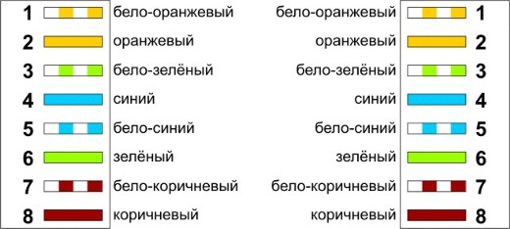
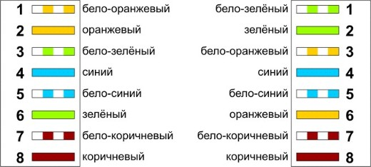
Схема обжима
Прямой кабель
EIA/TIA-568B
Host – Hub
Перекрёстный кабель (Crossover)
EIA/TIA-568A
Host – Host
Телефония

Slide 22
Иерархия концентраторов

Slide 23
Максимум конечных узлов
Правило 5 – 4 – 3действует!
(Правило 4 хабов)
Корневой
концентратор
Концентратор 1
Концентратор 2
Концентратор N
Максимум станций: 1024 (Ethernet)
Максимальный диаметр: 5 * 100 = 500 м (10Base-T)

Slide 24
Стандарты Ethernet 10 Mbit/s
Параметр | 10Base-5 | 10Base-2 | 10Base-T | 10Base-F
Кабель | RG-8/11 | RG-57 | UTP-3/4/5 | Многомодовое оптоволокно
Сегмент | 500м | 185м | 100м | 2000м
Диаметр | 2500м | 925м | 500м | 2500м
Станций в сегменте | 100 | 30 | 1024 | 1024
Повторителей | 4 | 4 | 4 | 4/ 5

